Slide 1





Cloud Computing en Microsoft Azure y AWS

Slide 2
Exploración de los fundamentos de los datos

Slide 3
Programa
Conceptos básicos de datos
Roles y servicios de datos
Notes:
Se debe impartir en aproximadamente 45 minutos.

Slide 4
Objetivos de aprendizaje
Tras finalizar este módulo, podrás:
1
Identificar formatos de datos comunes.
2
Describir las opciones para almacenar datos en archivos y bases de datos.
3
Describir las características de las soluciones de procesamiento de datos transaccionales y analíticos.
4
Identificar los roles comunes de los profesionales de datos.
5
Identificar los servicios en la nube comunes que usan los profesionales de datos.

Slide 5
1: Conceptos básicos de datos
Notes:
El objetivo de esta sección es introducir algunos conceptos fundamentales y generales que exploraremos con mayor profundidad más adelante en el curso. No dedique demasiado tiempo profundizando en los detalles aquí.

Slide 6


Conceptos básicos de datos
Durante las últimas décadas, la cantidad de datos que generan los sistemas, las aplicaciones y los dispositivos ha aumentado considerablemente. Los datos están en todas partes, en una gran variedad de estructuras y formatos.
Ahora los datos pueden recopilarse de manera más fácil y almacenarse de forma más barata, lo que permite que casi todas las empresas puedan tener acceso a ellos. Las soluciones de datos incluyen tecnologías de software y plataformas que pueden facilitar la recopilación, el análisis y el almacenamiento de información valiosa.
https://learn.microsoft.com/es-es/training/modules/explore-core-data-concepts/1-introduction
Read the full text
Notes:
Todas las empresas buscan aumentar sus ingresos y obtener mayores ganancias. En este mercado competitivo, los datos son un recurso valioso. Cuando se analizan correctamente, los datos se pueden convertir en una gran cantidad de información útil que ayuda a tomar decisiones empresariales críticas.

Slide 7


¿Qué son los datos?
Valores usados para registrar información, a menudo representando entidades que tienen uno o varios atributos
Estructurados
Semiestructurados
No estructurado
{
"firstName": "Joe",
"lastName": "Jones",
"address":
{
"streetAddress": "1 Main St.",
"city": "New York",
"state": "NY",
"postalCode": "10099"
},
"contact":
[
{
"type": "home",
"number": "555 123-1234"
},
{
"type": "email",
"address": "joe@litware.com"
}
]
}
Cliente
ID | Nombre | Apellidos | Email | Dirección
1 | Joe | Jones | joe@litware.com | 1 Main St.
2 | Samir | Nadoy | samir@northwind.com | 123 Elm Pl.
Estimado Joe:
Gracias por pedir sus suministros de hardware desde nuestra tienda en línea (número de pedido 1000) el 1/1/2022.
Su pedido se ha enviado y debe llegar en 3-5 días laborables.
{
"firstName": "Samir",
"lastName": "Nadoy",
"address":
{
"streetAddress": "123 Elm Pl.",
"unit": "500",
"city": "Seattle",
"state": "WA",
"postalCode": "98999"
},
"contact":
[
{
"type": "email",
"address": "samir@northwind.com"
}
]
}
Hardware de Contoso
Nuestros productos son de la más alta calidad y los utilizan los profesionales.
Tenemos destornilladores increíbles, que son realmente útiles para apretar y aflojar tornillos.
También tenemos llaves inglesas (o, si lo prefiere, llaves)...
Identificador
ID | Nombre | Precio
123 | Martillo | 2,99
162 | Screwdriver | 3.49
201 | Wrench | 4.25
Notes:
Los datos son una colección de elementos, como números, descripciones y observaciones, que se usan para registrar información. Las estructuras de datos en las que se organizan estos datos suelen representar entidades que son importantes para una organización (como clientes, productos, pedidos de ventas, etc.). Normalmente, cada entidad tiene uno o varios atributos o características (por ejemplo, un cliente podría tener un nombre, una dirección, un número de teléfono, etc.).
Los datos se pueden clasificar en estructurados, semiestructurados o no estructurados.
Los datos estructurados son aquellos que se ajustan a un esquema fijo, por lo que todos los datos tienen los mismos campos o propiedades. Los datos estructurados a menudo se almacenan en tablas de bases de datos con filas y columnas, y varias tablas pueden hacer referencia unas a otras mediante valores clave en un modelo relacional.
Los datos semiestructurados son información que tiene cierta estructura, pero que permite alguna variación entre las instancias de entidad. Por ejemplo, aunque la mayoría de los clientes pueden tener una dirección de correo electrónico, podrían tener varias y otros clientes, ninguna.
Los datos no estructurados son los datos almacenados sin esquema para organizar valores discretos. Entre los ejemplos se incluyen documentos, texto de formato libre, imágenes, vídeos, secuencias de audio, etc.

Slide 8
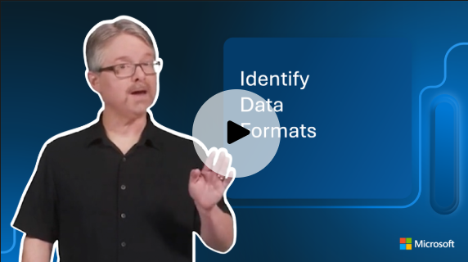
Formatos de datos
Los datos son una colección de elementos, como números, descripciones y observaciones, que se usan para registrar información. Las estructuras de datos en las que se organizan estos datos suelen representar entidades que son importantes para una organización (como clientes, productos, pedidos de ventas, etc.). Normalmente, cada entidad tiene uno o varios atributos o características (por ejemplo, un cliente podría tener un nombre, una dirección, un número de teléfono, etc.).
Datos estructurados
Datos semiestructurados
Datos no estructurados
https://learn.microsoft.com/es-es/training/modules/explore-core-data-concepts/2-data-formats
Read the full text
Notes:
Todas las empresas buscan aumentar sus ingresos y obtener mayores ganancias. En este mercado competitivo, los datos son un recurso valioso. Cuando se analizan correctamente, los datos se pueden convertir en una gran cantidad de información útil que ayuda a tomar decisiones empresariales críticas.

Slide 9
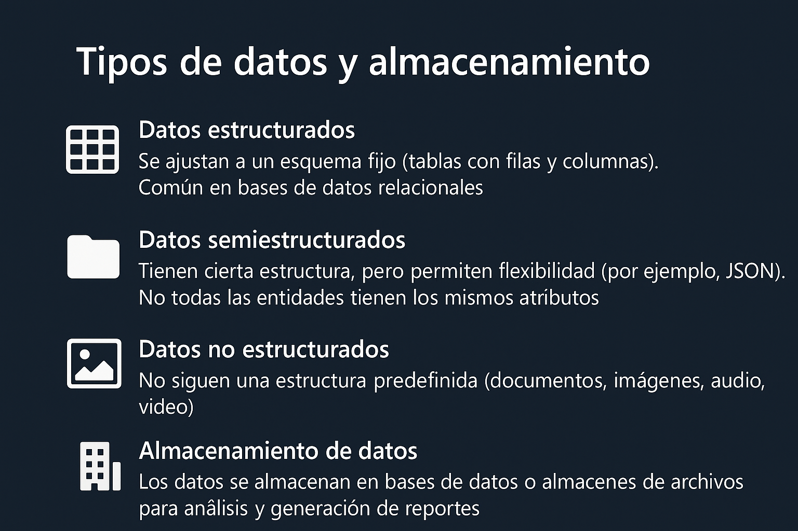
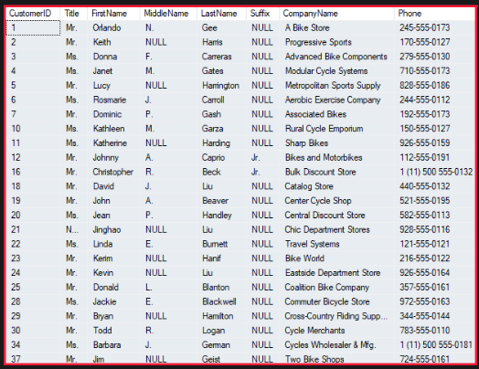
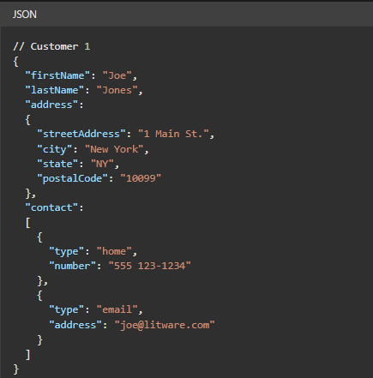

Formatos de datos
https://learn.microsoft.com/es-es/training/modules/explore-core-data-concepts/2-data-formats
Read the full text
Notes:
Todas las empresas buscan aumentar sus ingresos y obtener mayores ganancias. En este mercado competitivo, los datos son un recurso valioso. Cuando se analizan correctamente, los datos se pueden convertir en una gran cantidad de información útil que ayuda a tomar decisiones empresariales críticas.

Slide 10
Exploración del almacenamiento de archivos
Almacenamiento de archivos
Es esencial en los sistemas informáticos. Los archivos pueden guardarse localmente (discos duros, USB), pero en organizaciones se almacenan centralmente en sistemas compartidos para facilitar el acceso y la gestión.
Formato de archivo de datos
Depende del tipo de datos (estructurados, semiestructurados o no estructurados), de las aplicaciones que los usarán y de si deben ser legibles para usuarios o eficientes para procesamiento y almacenamiento.
https://learn.microsoft.com/es-es/training/modules/explore-core-data-concepts/3-file-storage

Slide 11
Exploración del almacenamiento de archivos
Formatos comunes de archivo
CSV / TSV / Texto delimitado
Formato simple y legible para datos estructurados.
Usado ampliamente en aplicaciones y servicios.
🧱 JSON: Estructura jerárquica, flexible para datos estructurados y semiestructurados.
📘 XML: Formato legible basado en etiquetas, aún usado en algunos sistemas.
🧊 BLOB: Datos binarios sin formato (imágenes, audio, video, etc.).
Formatos optimizados
🌀 Avro: Basado en filas. Usa JSON para el esquema y binario para los datos. Eficiente en compresión.
📊 ORC: Basado en columnas. Optimiza lectura/escritura en sistemas como Hive.
📈 Parquet: Columnar, excelente para datos anidados y grandes volúmenes. Alto rendimiento y compresión.
https://learn.microsoft.com/es-es/training/modules/explore-core-data-concepts/3-file-storage
Notes:
Formatos de archivo optimizados
Aunque los formatos legibles para datos estructurados y semiestructurados pueden ser útiles, normalmente no están optimizados para el procesamiento o el espacio de almacenamiento. Con el paso del tiempo, se han desarrollado algunos formatos de archivo especializados que permiten la compresión, la indexación y un almacenamiento y procesamiento eficientes.
Algunos formatos de archivo optimizados comunes que puede ver son Avro, ORC y Parquet:
Avro es un formato basado en filas. creado por Apache. Cada registro contiene un encabezado que describe la estructura de los datos en ese registro. Este encabezado se almacena como JSON. Los datos, por su parte, se almacenan como información binaria. Una aplicación usa la información del encabezado para analizar los datos binarios y extraer los campos que contienen. Avro es un formato adecuado para comprimir datos y reducir los requisitos de almacenamiento y ancho de banda de red.
ORC (formato columnar de fila optimizado) organiza los datos en columnas en lugar de filas. Lo desarrolló HortonWorks para optimizar las operaciones de lectura y escritura en Apache Hive (Hive es un sistema de almacenamiento de datos que admite resúmenes de datos rápidos y consultas en grandes conjuntos de datos). Un archivo ORC contiene franjas de datos. Cada franja contiene los datos de una columna o de un conjunto de columnas. Una franja contiene un índice de las filas de dicha franja, los datos de cada fila y un pie de página que contiene información estadística (count, sum, max, min, etc.) de cada columna.
Parquet es otro formato de datos en columnas. Lo creó Cloudera y X. Un archivo Parquet contiene grupos de filas. Los datos de cada columna se almacenan juntos en el mismo grupo de filas. Cada grupo de filas contiene uno o varios fragmentos de datos. Un archivo Parquet incluye metadatos que describen el conjunto de filas que hay en cada fragmento. Una aplicación puede usar estos metadatos para localizar rápidamente el fragmento correcto para un conjunto determinado de filas y, a continuación, para recuperar los datos de las columnas especificadas relativos a esas filas. Parquet destaca por almacenar y procesar tipos de datos anidados de forma eficaz. Admite esquemas de compresión y codificación muy eficaces.

Slide 12
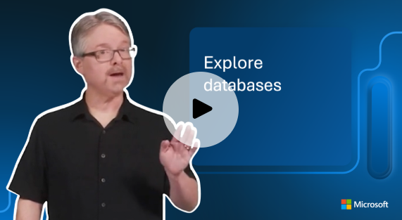
Exploración de bases de datos
Bases de datos relacionales
Bases de datos no relacionales
https://learn.microsoft.com/es-es/training/modules/explore-core-data-concepts/4-databases

Slide 13
Exploración de bases de datos
Bases de datos relacionales
Bases de datos no relacionales
Las bases de datos relacionales suelen usarse para almacenar y consultar datos estructurados. Los datos se almacenan en tablas que representan entidades, por ejemplo, clientes, productos o pedidos de ventas. A cada instancia de una entidad se le asigna una clave principal que la identifica de forma única; estas claves se usan para hacer referencia a la instancia de entidad en otras tablas.
Las bases de datos no relacionales son sistemas de administración de datos que no aplican un esquema relacional a los datos. Las bases de datos no relacionales suelen conocerse como bases de datos NoSQL, aunque algunas admiten una variante del lenguaje SQL.
Clave-valor: Cada registro tiene una clave única y un valor asociado (formato libre).
Documentos: Variante de clave-valor, donde el valor es un documento JSON estructurado.
Familia de columnas: Datos tabulares con columnas agrupadas lógicamente (column families).
Grafos: Representan entidades como nodos y relaciones como aristas (ideal para redes y conexiones).
https://learn.microsoft.com/es-es/training/modules/explore-core-data-concepts/4-databases

Slide 14
Exploración del procesamiento de datos transaccionales
OLTP: Procesamiento de Transacciones en Línea
Las soluciones OLTP están diseñadas para manejar operaciones CRUD (crear, leer, actualizar, eliminar) de forma rápida y confiable en sistemas transaccionales.
Garantizan integridad de datos mediante transacciones con semántica ACID:
Atomicidad: La transacción ocurre completamente o no ocurre.
Coherencia: El sistema pasa de un estado válido a otro válido.
Aislamiento: Las transacciones simultáneas no se afectan entre sí.
Durabilidad: Una vez confirmada, la transacción persiste, incluso tras fallos del sistema.
https://learn.microsoft.com/es-es/training/modules/explore-core-data-concepts/4-databases

Slide 15

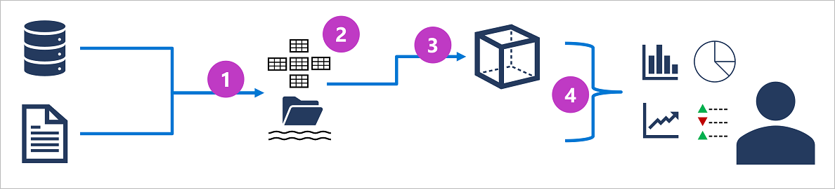
Exploración del procesamiento de datos transaccionales
el procesamiento de datos analíticos usa sistemas de solo lectura (o principalmente de lectura) que almacenan grandes volúmenes de datos históricos o métricas empresariales. Los análisis pueden basarse en una instantánea de los datos en un momento concreto o en una serie de instantáneas.
https://learn.microsoft.com/es-es/training/modules/explore-core-data-concepts/6-analytical-processing

Slide 16
1: Prueba de conocimientos
1
¿Cómo se organizan los datos en una tabla relacional?
En filas y columnas
En el encabezado y en el pie de página
En páginas y párrafos
2
¿Cuál de los siguientes constituye un ejemplo de datos no estructurados?
Un archivo de texto delimitado por comas con los campos EmployeeID, EmployeeName y EmployeeDesignation.
Archivos de audio y vídeo
Una tabla en una base de datos relacional
3
¿Qué es un almacenamiento de datos?
Una base de datos no relacional optimizada para operaciones de lectura y escritura
Una base de datos relacional optimizada para operaciones de lectura
Una ubicación de almacenamiento para archivos de datos no estructurados
Notes:
Deje unos minutos para que los alumnos piensen las preguntas y, después, use la diapositiva animada para mostrar las respuestas correctas.

Slide 17
2: Roles y servicios de datos

Slide 18








Roles profesionales de datos
Administrador de base de datos
Ingeniero de datos
Analista de datos
Aprovisionamiento, configuración y administración de bases de datos
Seguridad de la base de datos y acceso de usuario
Copias de seguridad y resistencia de la base de datos
Supervisión y optimización del rendimiento de la base de datos
Canalizaciones de integración de datos y procesos ETL
Limpieza y transformación de datos
Esquemas y cargas de datos del almacén de datos analíticos
Modelado analítico
Informes y resumen de datos
Visualización de datos
Notes:
Trate los tres roles mencionados, pero tenga en cuenta los casos prácticos reales, los roles en el trabajo reales pueden ser una combinación de diferentes roles, o un subconjunto de un mismo rol, según el tamaño de la organización.
Tenga también en cuenta que hay roles adicionales de este tipo que no se mencionan aquí, como científico de datos y arquitecto de datos; además, existen otros profesionales técnicos que trabajan con datos, como los desarrolladores de aplicaciones y los ingenieros de software. Nos centramos en estos tres roles porque representan las operaciones principales relacionadas con los datos en la mayoría de las organizaciones y reflejan los puestos habituales para los profesionales de datos.

Slide 19









Servicios en la nube de Microsoft para datos
Cargas de trabajo de datos operativos
Cargas de trabajo de datos analíticos
Software como servicio (SaaS)
Plataforma como servicio (PaaS)
Azure SQL
Familia de servicios de bases de datos relacionales basados en SQL Server
Microsoft Fabric
Plataforma analítica unificada, basada en SaaS, basada en un almacén de lago abierto y gobernado:
Ingesta de datos y ETL
Almacén de lago de datos
Data Warehouse
Ciencia de datos y ML
Análisis en tiempo real
Visualización de datos
Gobernanza y administración de datos
Azure Databricks
Análisis y procesamiento de datos de Apache Spark
Azure Database para código abierto
Maria DB, MySQL, PostgreSQL
Azure Cosmos DB
Sistema de base de datos no relacional altamente escalable
Microsoft Purview
Solución para la gobernanza y la detectabilidad de datos en toda la empresa:
Crea un mapa de los datos y realiza un seguimiento del linaje de datos en varios orígenes de datos.
Aplica la gobernanza de datos en toda la empresa y garantiza la integridad de los datos.
Azure Storage
Archivo, blob y almacenamiento de tabla
Espacio de nombres jerárquico para almacenamiento en un lago de datos
Otros
Notes:
En la diapositiva se muestran algunos de los servicios más usados para trabajar con datos. La lista no es exhaustiva.
Exploraremos muchos de ellos más adelante en el curso; por lo tanto, no dedique mucho tiempo a explicar detalladamente las características de cada servicio.
Azure SQL abarca una familia de soluciones de bases de datos relacionales basadas en el motor de base de datos de Microsoft SQL Server. Entre las opciones se incluyen:
Azure SQL Database: se trata de una base de datos de plataforma como servicio (PaaS) totalmente administrada hospedada en Azure
Azure SQL Managed Instance: una instancia hospedada de SQL Server, que permite una configuración más flexible que Azure SQL Database, pero con más responsabilidad administrativa para el propietario.
Máquina virtual de Azure SQL: consiste en una máquina virtual con una instalación de SQL Server, lo que ofrece una capacidad de configuración máxima con una responsabilidad de administración completa.
Ten en cuenta que algunos servicios no se clasifican fácilmente; por ejemplo, Microsoft Fabric incluye algunas de las capacidades de procesamiento de canalización de datos de Azure Data Factory, un motor de base de datos relacional basado en SQL Server que está optimizado para el almacenamiento de datos y un motor de procesamiento de Spark que ofrece una función similar a Azure Databricks (Spark es una tecnología de código abierto de Apache para procesar grandes volúmenes de datos en paralelo mediante lenguajes de programación como Scala y Python).

Slide 20
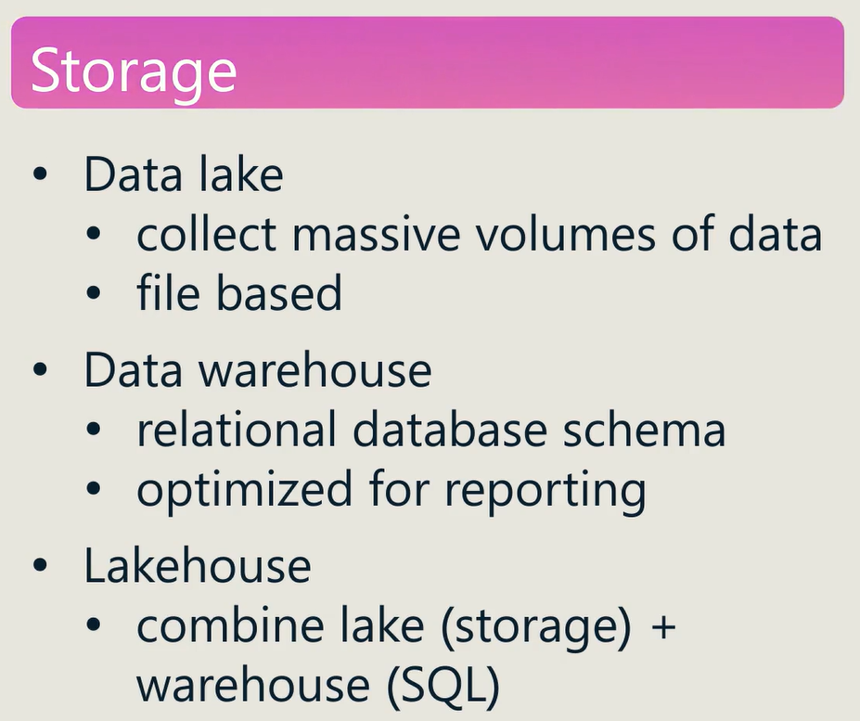
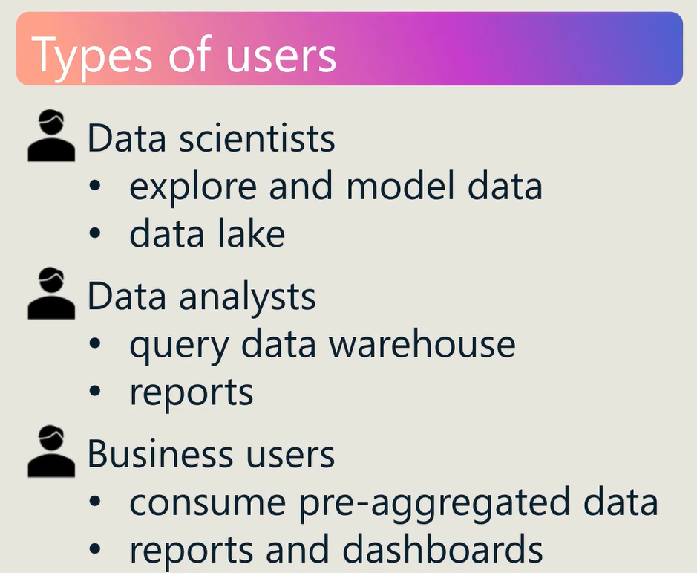
Exploración del procesamiento de datos transaccionales

Slide 21










Identificación de los servicios de datos
Azure SQL
Bases de datos de código abierto de Azure
Azure Cosmos DB
Azure Storage
Azure Data Factory
Azure SQL
Azure SQL
Azure SQL
Azure SQL
Azure SQL
https://learn.microsoft.com/es-es/training/modules/explore-roles-responsibilities-world-of-data/4-knowledge-check

Slide 22
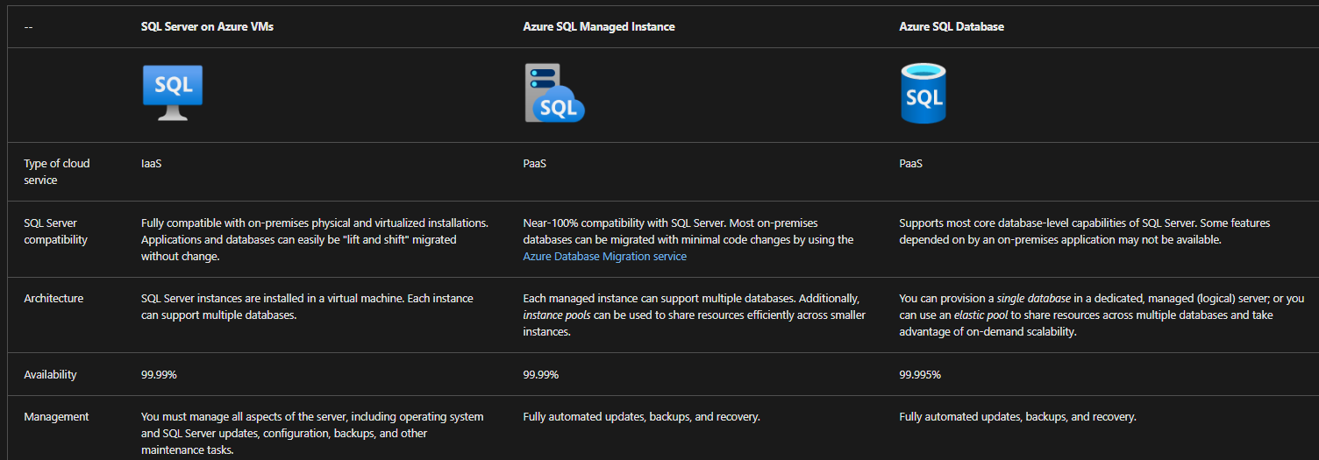
Identificación de los servicios de datos
https://learn.microsoft.com/en-us/training/modules/explore-provision-deploy-relational-database-offerings-azure/2-azure-sql

Slide 23
2: Prueba de conocimientos
1
¿Cuál de las tareas siguientes es responsabilidad del administrador de base de datos?
Realizar copias de seguridad de las bases de datos y restaurarlas
Crear paneles e informes
Crear canalizaciones para procesar datos en un lago de datos
2
¿Qué rol es más probable que use Azure Data Factory para definir una canalización de datos para un proceso ETL?
Administrador de base de datos
Ingeniero de datos
Analista de datos
3
¿Qué servicios usaría como solución SaaS para el análisis de datos?
Azure SQL Database
Microsoft Fabric
Azure Databricks
Notes:
Deje unos minutos para que los alumnos piensen las preguntas y, después, use la diapositiva animada para mostrar las respuestas correctas.

Slide 24

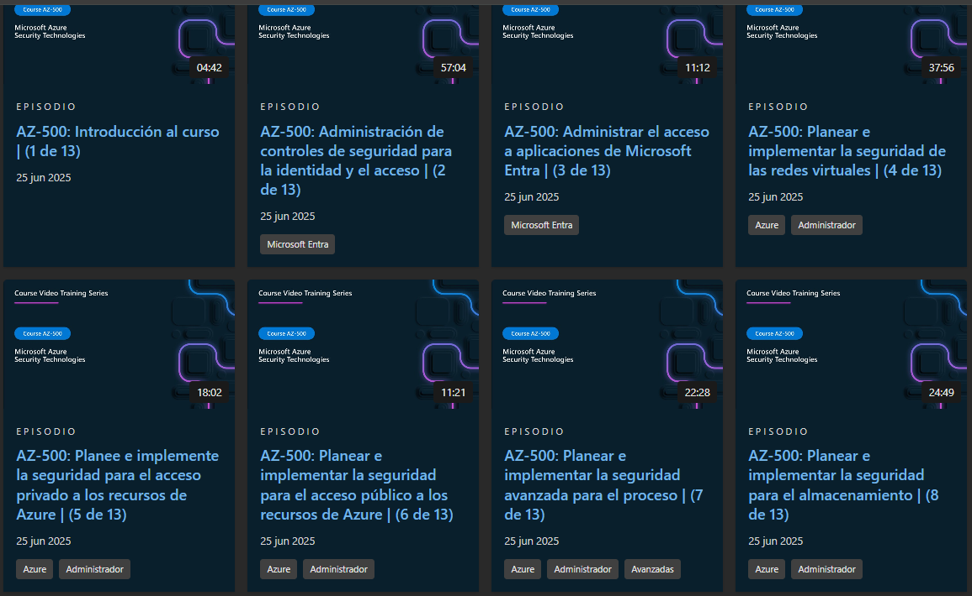
Training lead series
https://learn.microsoft.com/es-es/shows/on-demand-instructor-led-training-series/

Slide 25
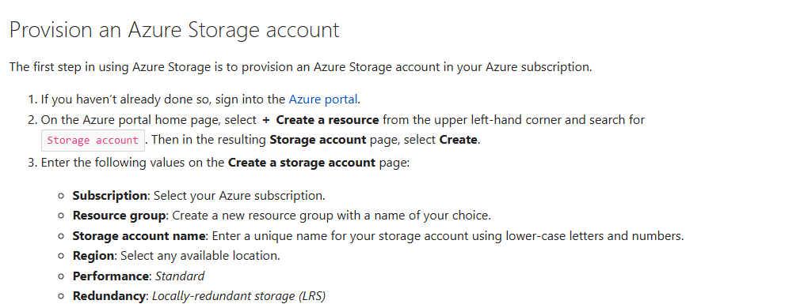
Laboratorio
https://microsoftlearning.github.io/DP-900T00A-Azure-Data-Fundamentals/Instructions/Labs/dp900-02-storage-lab.html
O Skillable Lab
Notes:
Otros laboratorios:
Explore data analytics in Microsoft Fabric
https://microsoftlearning.github.io/DP-900T00A-Azure-Data-Fundamentals/Instructions/Labs/dp900-04b-fabric-lake-lab.html
https://learn.microsoft.com/en-us/training/modules/explore-fundamentals-stream-processing/6-exercise-real-time-intelligence
https://learn.microsoft.com/en-us/training/modules/explore-fundamentals-data-visualization/5-exercise-power-bi
Bases de datos relacionales: https://learn.microsoft.com/en-us/training/modules/explore-provision-deploy-relational-database-offerings-azure/4-exercise-provision-relational-azure-data-services?pivots=azuresql

Slide 26



Gracias!

